Slide 1
1、坍落度设计
选择为240mm

Slide 2
2、石子最大粒径
已知为20mm

Slide 3
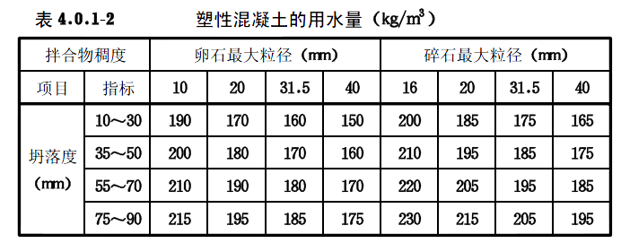
3、用水量
根据：
1）以90mm坍落度的用水量为基础，按坍落度每增大20mm用水量5Kg/m^2
2）粗砂减少5-10 Kg/m^3
W=215+(240-90)/20*5-7.5=245 Kg/m^3
配制中，为了降低水灰比，使用减水剂。
根据：C30:掺量0.8% 减水率:20%
W=(1-0.2)*245=196 Kg/m^3

Slide 4
4、胶凝材料
根据老师建议，选取450kg/m^3为佳

Slide 5

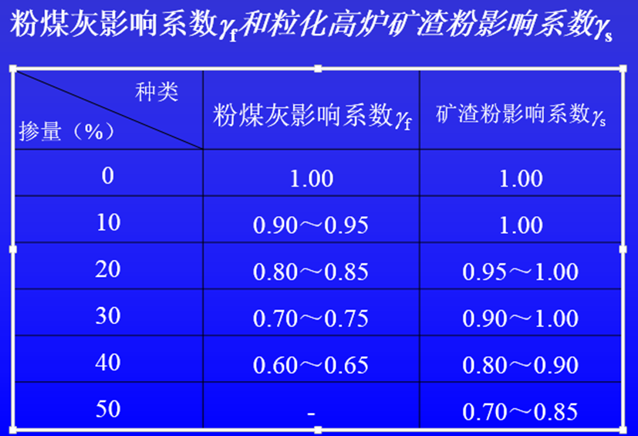
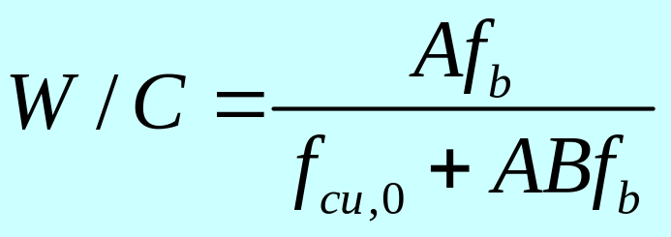
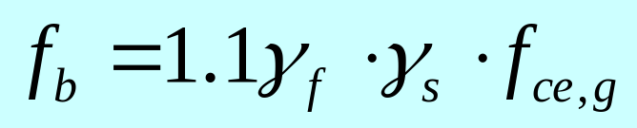
5、计算粉煤灰与水泥用量
根据上面几个式子，代入水胶比196/450，得到fb约为34.4MPa
利用fb和右图，以及胶砂强度标准值为55MPa，得到粉煤灰用量为40%

Slide 6
5、粉煤灰与水泥质量、减水剂
由上一张幻灯片计算值：
水泥270kg
粉煤灰180kg
减水剂3.6kg
水196kg

Slide 7
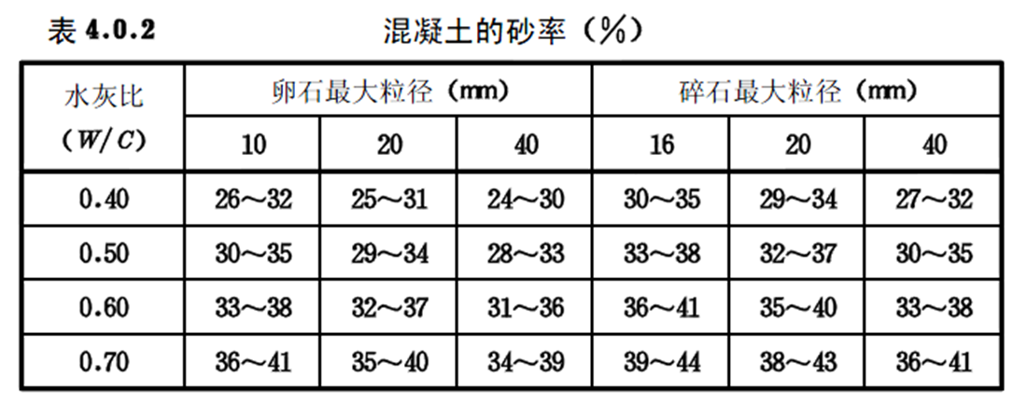
6、砂率计算
根据：
1）坍落度大于100mm的混凝土以上表为基准，坍落度每增加20mm，砂率增加1%。
2）粗砂适当增大砂率
计算的砂率为
37%+（240-100）/20*1%=44%
根据老师推荐——采用砂率为47%

Slide 8
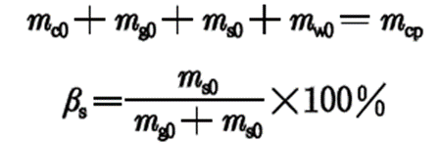
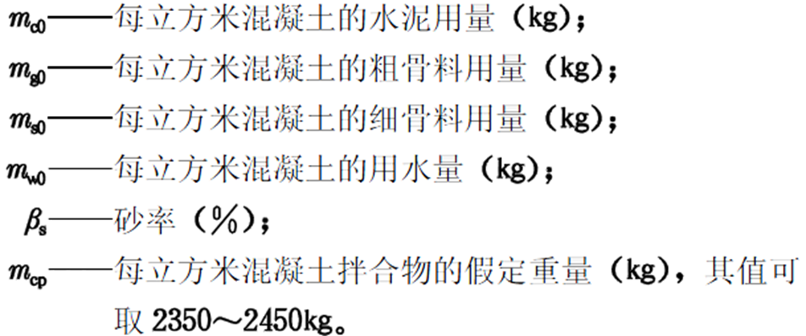
7、计算粗细骨料
取砂率β为47%
每立方米混凝土拌合物假定重量取为2425kg。
这样可以算得（使用体积法）：
m(s0)=817.2Kg/m^3
m(g0)=921.5Kg/m^3

Slide 9
8、汇总
水 | 水泥 | 减水剂 | 石子 | 砂 | 粉煤灰
3.92kg | 5.4kg | 0.072kg | 18.43kg | 16.34kg | 3.6kg

Slide 10
问题与调整：
1.试验中出现了坍落度不够现象（仅有85mm）
2.水分在给定的粉煤灰量下过多，全加进去会泌水
3.粉煤灰应该取为49%为宜，坍落度与强度（7d）均合适

Slide 11
4.由于本组粉煤灰量不足，因此水分不能加多（否则泌水）
导致最后坍落度过小
坍落度不足以成为自密实，因此应该放在振动台上震实
实际未用振动台，结果不够密实，表面很多蜂窝狗洞

